Slide 1
OSLO Proces en Methode
Werkgroepsessie 28/02/2018
Notes:
https://docs.google.com/document/d/1HbfWX0OENNGQWUe0eIF0usZA8ahEY9vx75DxhvVTzNE/edit

Slide 2
Agenda
10:00-10:30 Inleiding
Doel van deze werkgroep (5 minuten)
OSLO & Stuurorgaan (15 minuten)
Bestaande praktijken (10 minuten)
10:30-11:50 Brainstorm
11:50-12:00 Conclusie en volgende stappen
28/02/2018

Slide 3
Inleiding

Slide 4
Werkgroep Proces en Methode
Probleemstelling
“Wanneer is iets een standaard en wat betekent dit voor mij?”
Nood aan:
Procedure en criteria voor erkenning van datastandaarden;
Duidelijkheid rond gevolgen van erkenning;
Methode voor het tot stand komen van afspraken;
Levenscyclus voor datastandaarden.

Slide 5
Werkgroep Proces en Methode
Doel van deze werkgroep
Uitwerken van een proces en methode voor de ontwikkeling en adoptie van datastandaarden
Doel van deze sessie
Kennismaking met bestaande best practices
Brainstorm rond toepassing binnen de Vlaamse overheid
Finale deliverable
Draaiboek voor werkgroepen om hun werk te laten erkennen als standaard binnen de Vlaamse overheid,
Gevalideerd door het stuurorgaan (voorzien op 10/04/2018)

Slide 6

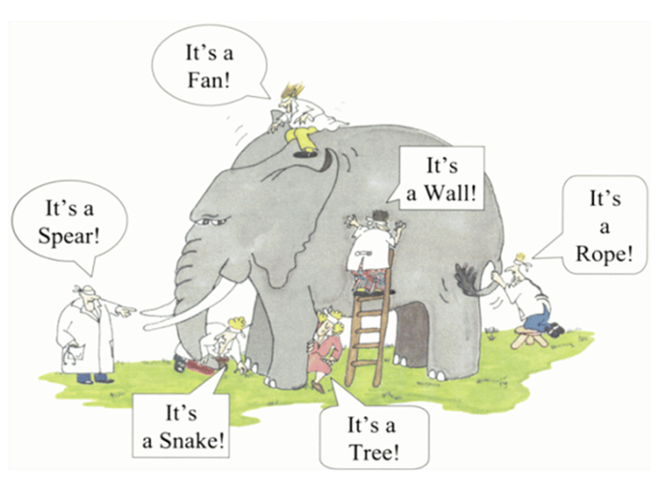
Open Standaarden voor Linkende Organisaties OSLO
Applicaties kijken naar de reële wereld vanuit verschillende perspectieven
Informatie wordt gestructureerd/gemodelleerd vanuit 1 perspectief
Authentieke bronnen bestaan als silo’s
Meervoudige kosten om informatie te koppelen
Impact op kwaliteit en efficiëntie dienstverlening
Notes:
Inleiding OSLO (10 minuten)
Welke verschillende werkgroepen bestaan er, wat zijn de resultaten?
Doel: dit werk laten uitgroeien tot een standaard

Slide 7
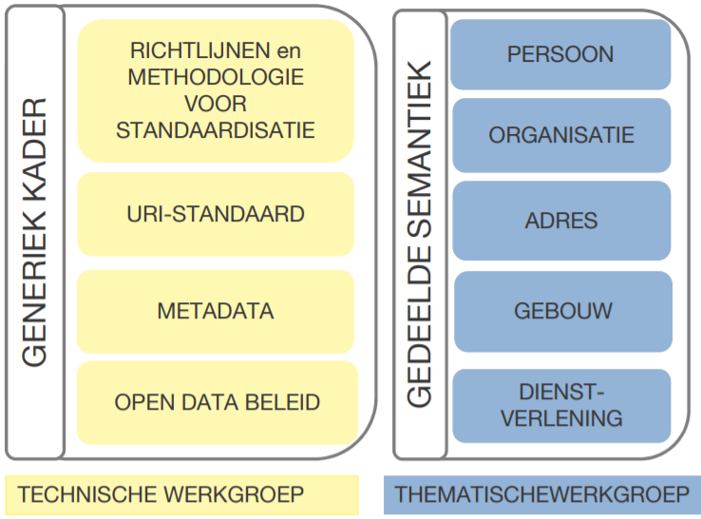
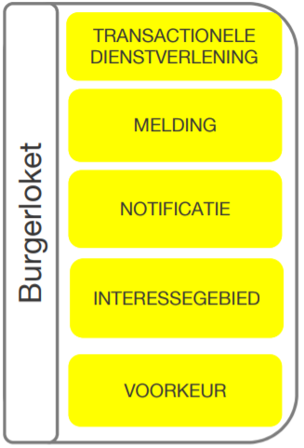
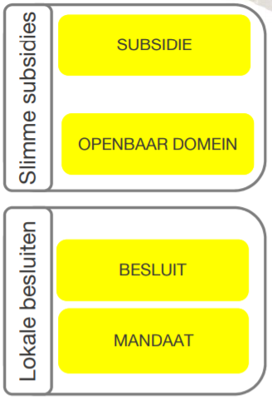
Open Standaarden voor Linkende Organisaties OSLO

Slide 8
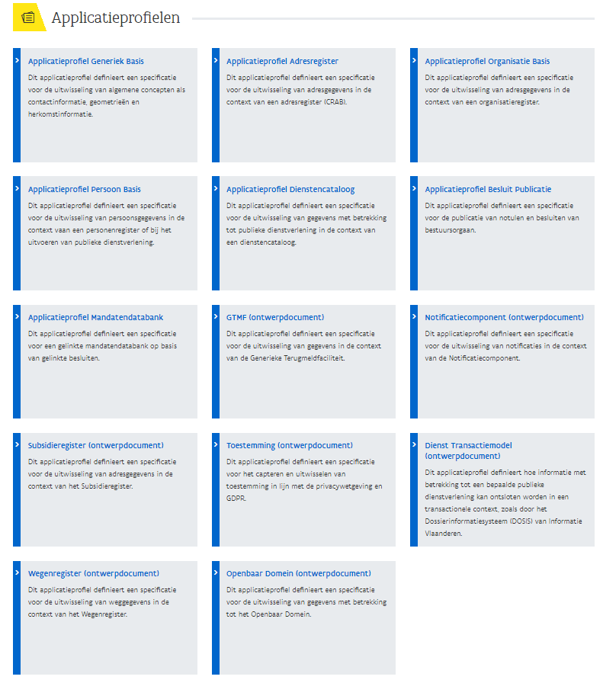
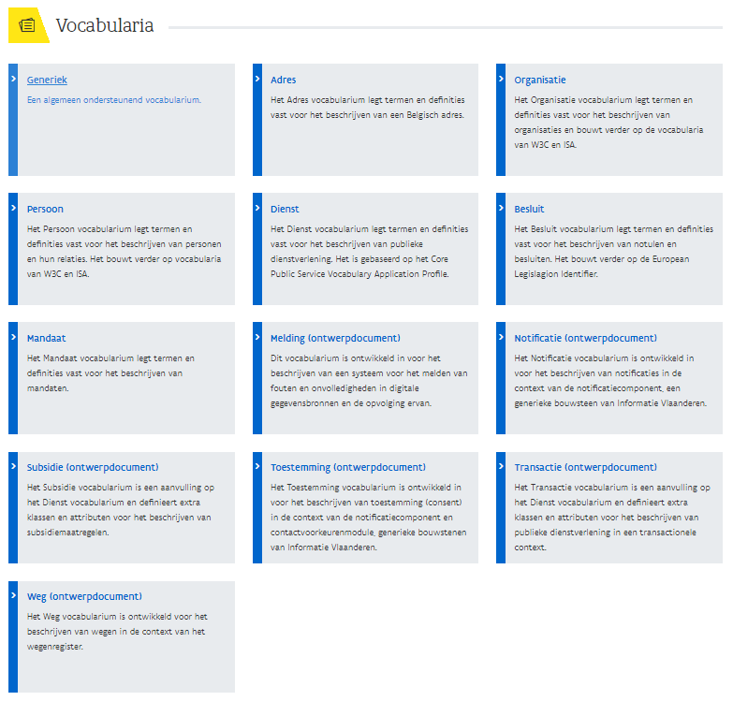
OSLO
Overzicht:
http://data.vlaanderen.be/ns
Notes:
Inleiding OSLO (10 minuten)
Welke verschillende werkgroepen bestaan er, wat zijn de resultaten?
Doel: dit werk laten uitgroeien tot een standaard

Slide 9
Stuurorgaan Vlaams Informatie en ICT-beleid
Werkgroep Proces en Methode
Permanente werkgroep
datastandaarden ‘OSLO’
Stuurorgaan Vlaams Informatie- en ICT-beleid
Verzameling van belanghebbenden voor de ontwikkeling van een proces en methode voor de ontwikkeling en erkenning van datastandaarden.
Centrale coördinatie en opvolging van de werkzaamheden met betrekking tot de standaardisatie van informatie.
Bekrachtigt de standaarden na beoordeling van het gevolgde proces en bewaakt de strategie en prioriteiten van het Vlaamse Informatie- en ICT-beleid
Vlaamse Regering
De Vlaamse Regering voorziet in bindende afspraken cfr. art 7 van het decreet van 23 december 2016 houdende de oprichting van het stuurorgaan Vlaams Informatie- en ICT-beleid met betrekking tot standaarden en bijhorende specificaties.
Notes:
Inleiding OSLO (10 minuten)
Welke verschillende werkgroepen bestaan er, wat zijn de resultaten?
Doel: dit werk laten uitgroeien tot een standaard
Overzicht
Hieronder vind je een overzicht van de werkgroepen, wie het voorzitterschap zal opnemen en wat de beknopte opdrachtomschrijving is.
Datamanagement (Hans Arents)
De coördinatie van de aanmaak, het beheer, de uitwisseling, het gebruik en het hergebruik van gegevensbronnen en diensten optimaliseren.
Authentieke gegevensbronnen (Ziggy Vanlishout)
Het verfijnen van de bestaande erkenningsprocedure voor Vlaamse authentieke gegevensbronnen en het voorstellen van manieren om kandidaat authentieke gegevensbronnen beter te ondersteunen.
Datastandaarden OSLO (Raf Buyle)
De standaardisatie van: betekenis van de data, de syntax van de data, de technische standaarden voor de uitwisseling van de data en de metadata.
Juridische zaken (Nathalie De Jaeger)
De centrale coördinatie en opvolging van de werkzaamheden opdat de hele Vlaamse regelgeving tegen uiterlijk 24 mei 2018 aan de Algemene Verordening Gegevensbescherming (AVG) is aangepast.
Archief- en informatiebeheer (Dries Vandaele)
Het concretiseren en uitwerking van kwaliteitscriteria en vertaling naar richtlijnen en standaarden met betrekking tot archief- en informatiebeheer.
Informatieveiligheid (Paul De Vroede)
De implementatie van informatiebeveiliging initiëren, beheersen, opvolgen en bijsturen op het niveau van de Vlaamse overheid.
Digitale dienstverlening (Inge Lynen)
Uitwerken van een aanbodmodel rond digitale dienstverlening, inclusief een aantal richtlijnen en ondersteuning bij de adoptie of handhaving ervan.
Interbestuurlijke samenwerking (Luc Janssen)
Het creëren van een gedragen afsprakenkader dat de spelregels schetst voor toekomstige interbestuurlijke digitaliseringsprojecten.

Slide 10
Stuurorgaan Vlaams Informatie en ICT-beleid 8 permanente werkgroepen
Datamanagement
Authentieke gegevensbronnen
Data-standaarden OSLO
Juridische zaken
Archief- en informatie-beheer
Informatie-veiligheid
Digitale dienstverlening
Interbestuurlijke samenwerking
Notes:
Inleiding OSLO (10 minuten)
Welke verschillende werkgroepen bestaan er, wat zijn de resultaten?
Doel: dit werk laten uitgroeien tot een standaard
Overzicht
Hieronder vind je een overzicht van de werkgroepen, wie het voorzitterschap zal opnemen en wat de beknopte opdrachtomschrijving is.
Datamanagement (Hans Arents)
De coördinatie van de aanmaak, het beheer, de uitwisseling, het gebruik en het hergebruik van gegevensbronnen en diensten optimaliseren.
Authentieke gegevensbronnen (Ziggy Vanlishout)
Het verfijnen van de bestaande erkenningsprocedure voor Vlaamse authentieke gegevensbronnen en het voorstellen van manieren om kandidaat authentieke gegevensbronnen beter te ondersteunen.
Datastandaarden OSLO (Raf Buyle)
De standaardisatie van: betekenis van de data, de syntax van de data, de technische standaarden voor de uitwisseling van de data en de metadata.
Juridische zaken (Nathalie De Jaeger)
De centrale coördinatie en opvolging van de werkzaamheden opdat de hele Vlaamse regelgeving tegen uiterlijk 24 mei 2018 aan de Algemene Verordening Gegevensbescherming (AVG) is aangepast.
Archief- en informatiebeheer (Dries Vandaele)
Het concretiseren en uitwerking van kwaliteitscriteria en vertaling naar richtlijnen en standaarden met betrekking tot archief- en informatiebeheer.
Informatieveiligheid (Paul De Vroede)
De implementatie van informatiebeveiliging initiëren, beheersen, opvolgen en bijsturen op het niveau van de Vlaamse overheid.
Digitale dienstverlening (Inge Lynen)
Uitwerken van een aanbodmodel rond digitale dienstverlening, inclusief een aantal richtlijnen en ondersteuning bij de adoptie of handhaving ervan.
Interbestuurlijke samenwerking (Luc Janssen)
Het creëren van een gedragen afsprakenkader dat de spelregels schetst voor toekomstige interbestuurlijke digitaliseringsprojecten.

Slide 11
Best practices

Slide 12






Bestaande praktijken
Notes:
Aanmelden standaard: Capteren van use cases en aligneren met business stakeholders om meerwaarde van standaard in kaart te brengen.
Ontwikkelen specificatie: Input verzamelen van domein experts en stakeholders voor het uitwerken van een standaard op basis van geldende best practices.
Publiceren specificatie en documentatie: Bevorderen van adoptie door ontwikkelaars, informatie architecten en andere belanghebbenden te voorzien van de nodige documentatie en tools.
Veranderingsbeheer: Zorgt voor de nodige garantie dat wijzigingen worden afgestemd met de nodige stakeholders en rekening gehouden wordt met de impact van wijzigingen.

Slide 13
Erkenningsprocedure dient gestoeld te zijn op enkele basisprincipes
Principes van openstand voor het ontwikkelen van gedragen open standaarden:
De standaard wordt ontwikkeld in samenwerking met alle belanghebbenden en met respect voor ieders autonomie, integriteit, processen en intellectuele eigendom. Deelnemen is bovendien vrij aan alle geïnteresseerde en geïnformeerde partijen.
Het proces is gericht op het vinden van een brede consensus. Beslissingen worden genomen op een billijke en transparante manier. Mechanismen worden voorzien om tegen beslissingen in beroep te gaan, evenals voor een periodieke beoordeling van de standaarden. Verder worden alle beslissingen en relevante documentatie publiek toegankelijk gemaakt.
De standaarden die worden ontwikkeld streven naar technische verdienste, interoperabiliteit en schaalbaarheid.
Standaarden worden samen met hun relevante documentatie beschikbaar gesteld voor implementatie door alle partijen. Er worden specificaties ontwikkeld die implementatie toelaten op een billijke manier.

Slide 14
Brainstorm oefening
Doel? Nadenken over:
Wat moet er gebeuren in deze proces stap?
Wat zijn de verschillende sub-stappen?
Wat zijn de deliverables?
Welke actoren zijn betrokken in deze fase?
Waar worden de deliverables gepubliceerd?
Etc.
Notes:
Brainstorm (80 minuten)
Aanwezigen opdelen in vier subgroepen, één per processtap (5 minuten)
Aanmelden standaard: Capteren van use cases en aligneren met business stakeholders om meerwaarde van standaard in kaart te brengen.
Ontwikkelen specificatie: Input verzamelen van domein experts en stakeholders voor het uitwerken van een standaard op basis van geldende best practices.
Publiceren specificatie en documentatie: Bevorderen van adoptie door ontwikkelaars, informatie architecten en andere belanghebbenden te voorzien van de nodige documentatie en tools.
Veranderingsbeheer: Zorgt voor de nodige garantie dat wijzigingen worden afgestemd met de nodige stakeholders en rekening gehouden wordt met de impact van wijzigingen.
Korte inleiding per subgroep door moderator subgroep: (5 minuten per processtap, elke subgroep roteert door alle processtappen, dus totaal van 4 x 5 minuten = 20 minuten)
Waar draait deze processtap rond (o.b.v. huidige sneuvelversie)
Wat bestaat reeds qua process en standaarden
Praktisch: steekkaarten of post-its voorzien met belangrijkste bevindingen van de survey en van internationale standaarden. Dit is input voor de deelnemers. Eventueel werken met een kleurcode om in te delen op basis van: survey uitkomst, internationale best practice, ...
Subgroep denkt na over beste manier om deze stap in te richten: wat moet er gebeuren, wat zijn de deliverables, welke actoren zijn betrokken, waar worden deze gepubliceerd, etc. (15 minuten per processtap, elke subgroep roteert door alle processtappen, dus totaal van 4 x 15 minuten = 60 minuten)
Praktisch: moderator noteert op flipchart, eventueel adhv post-its

Slide 15
Levenscyclus van een standaard
Fase in de levenscyclus
In ontwikkeling
In behandeling
In gebruik
In revisie
Uitgefaseerd

Slide 16
Levenscyclus van een standaard
Fase in de levenscyclus | Publicatiestatus
In ontwikkeling | Ontwerpdocument
In behandeling | Kandidaat-standaard
In gebruik | Standaard
In revisie | Ontwerpdocument Kandidaat Gereviseerde Standaard
Uitgefaseerd | Uitgefaseerde Standaard

Slide 17
Levenscyclus van een standaard
Fase in de levenscyclus | Publicatiestatus
In ontwikkeling | Ontwerpdocument
In behandeling | Kandidaat-standaard
In gebruik | Standaard
In revisie | Ontwerpdocument Kandidaat Gereviseerde Standaard
Uitgefaseerd | Uitgefaseerde Standaard
Criteria voor overgang binnen levenscyclus
Processen die lopen binnen en overheen de fases voor ontwikkeling en onderhoud

Slide 18
Processen
Aanmelden
Ontwikkelen
Publiceren
Beheren van de verandering
Notes:
Aanmelden standaard: Capteren van use cases en aligneren met business stakeholders om meerwaarde van standaard in kaart te brengen.
Ontwikkelen specificatie: Input verzamelen van domein experts en stakeholders voor het uitwerken van een standaard op basis van geldende best practices.
Publiceren specificatie en documentatie: Bevorderen van adoptie door ontwikkelaars, informatie architecten en andere belanghebbenden te voorzien van de nodige documentatie en tools.
Veranderingsbeheer: Zorgt voor de nodige garantie dat wijzigingen worden afgestemd met de nodige stakeholders en rekening gehouden wordt met de impact van wijzigingen.

Slide 19
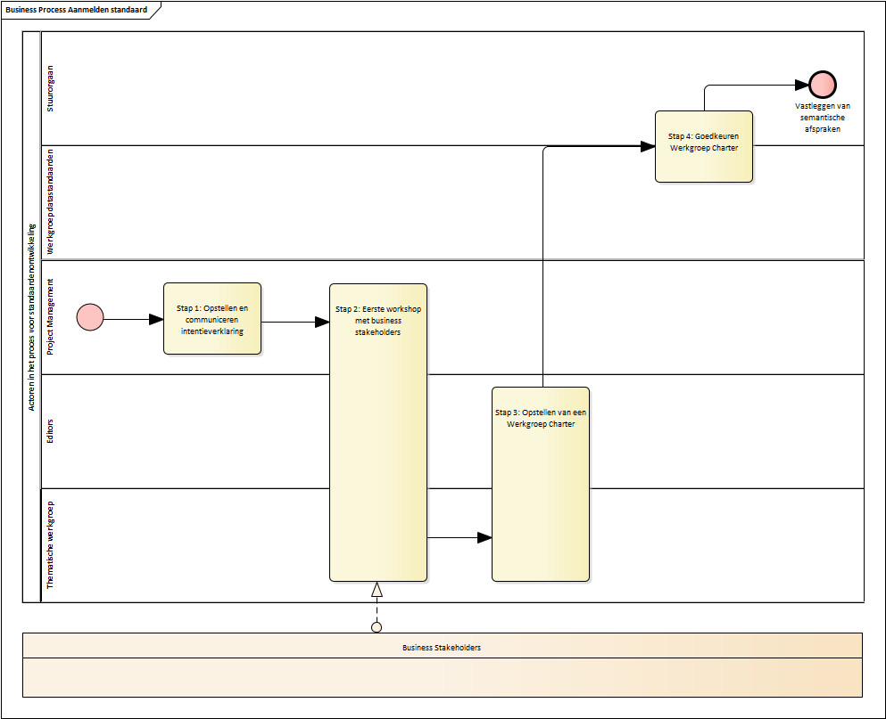
Aanmelden

Slide 20
Aanmelden
Bronnen: ISO (proposal stage) en W3C (working group charter)
Intentieverklaring:
Waarom is het belangrijk dat deze standaard ontwikkeld wordt? Wat is de meerwaarde?
Wat is het raakvlak met bestaande standaarden op Vlaams, federaal, Europees of globaal niveau?
Welke standaarden en andere bronnen bestaan reeds in dit domein?
Wie zijn de stakeholders die moeten betrokken worden en waarom zijn deze representatief?
Workshop met business stakeholders
Verzamelen van use cases
Processen in kaart brengen
Werkgroep charter:
De doelstelling van de thematische werkgroep (bv. het ontwikkelen van een data standaard voor domein X).
De scope van de thematische werkgroep en de evaluatiecriteria.
De looptijd van de werkgroep (bv. 6 maanden).
De vorm van de deliverables (bv. specificatiedocument, software component).
Verwachte mijlpalen (datums), waar beschikbaar.
...

Slide 21
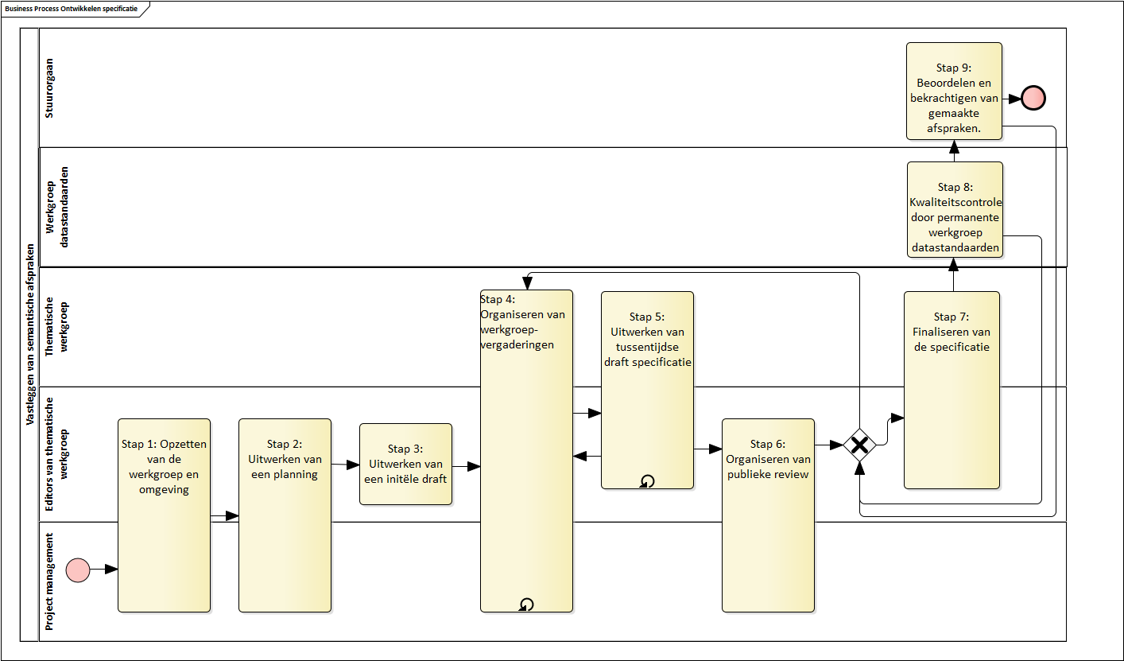
Ontwikkelen

Slide 22
Ontwikkelen
Bronnen: ISA Process & Methodology for Reaching Semantic Agreements
Transparantie tijdens de ontwikkeling:
Ontwerpdocumenten (draft domeinmodel, ontwerp dataspecificatie, …) worden bij elke nieuwe versie gepubliceerd op de daarvoor voorziene pagina op (test.)data.vlaanderen.be
Verslagen van vergaderingen gehouden door de werkgroep worden publiek toegankelijk gemaakt in HTML formaat op het standaarden-register van de Vlaamse overheid.
Alle geïnteresseerden kunnen feedback geven op de standaard en de ontwikkelde specificaties. Dit kan via een laagdrempelige en publiek toegankelijke mailinglijst en/of issue log
Open vragen:
Validatie door permanente werkgroep vóór publieke reviewperiode?
Minimum looptijd voor publieke review?
Criteria voor beoordeling kandidaat-standaard en standaard? Wanneer wordt iets aan kandidaat-standaard en wanneer een standaard? (bv. aantal implementaties en toetsing aan werkgroep charter)
Notes:
Scnearios:
Kandidaat-standaard -> Publieke review (controle specificatie + implementaties) -> Standaard
Publieke review (controle specificatie) -> Kandidaat Standaard -> Implementatiefase -> Standaard
Publieke review (controle specificatie + implementaties) -> Standaard
Criteria voor het promoveren tot kandidaat-standaard
Alle use cases en requirements die bij aanvang van het werk werden vastgelegd in het Werkgroep Charter zijn voldaan.
Eventuele wijzigingen in afhankelijkheden werden gedocumenteerd.
De criteria voor het evalueren van implementatie-ervaring werden bepaald (bijvoorbeeld minimum drie implementaties).
Een deadline voor het geven van feedback moet gespecificeerd zijn.
Aantonen dat de specificatie reeds beoordeeld werd door een breed publiek op basis van betrokkenen in de werkgroep en feedback ontvangen via de mailinglijst en/of issue log..
Bepaalde data entiteiten mogen als “at risk” bestempeld worden. Deze mogen verwijderd worden voor de kandidaat-standaard gepromoveerd wordt tot standaard.
Criteria voor het promoveren tot standaard
Alle issues die werden gedocumenteerd moeten verwerkt zijn.
Er moet voldoende implementatie-ervaring zijn opgedaan tijdens de evaluatieperiode.
De finale specificatie mag geen significante verschillen bevatten ten opzichte van de kandidaat-standaarden.
Het stuurorgaan heeft goedkeuring gegeven voor de promotie naar standaard.
Een plaats (bv. GitHub) wordt gespecificeerd om errata en issues bij te houden na publicatie als standaard.

Slide 23
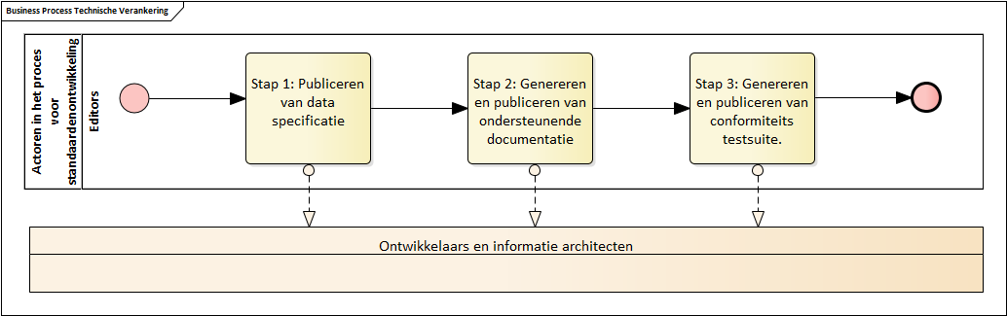
Publiceren

Slide 24
Publiceren
Bronnen: W3C, OGC, INSPIRE, OSLO
Publiceren van de specificatie:
Volgens OSLO toolchain
In mens- machine-leesbaar formaat
Op data.vlaanderen.be
Ondersteunende documentatie en herbruikbare elementen:
Wat is het minimum?
Bv. JSON-LD context voor OSLO applicatieprofielen?
Conformiteits testsuite:
Op basis van SHACL voor datastandaarden?
Wat me andere standaarden, bv. URI standaard? Hoe conformiteit nagaan?

Slide 25
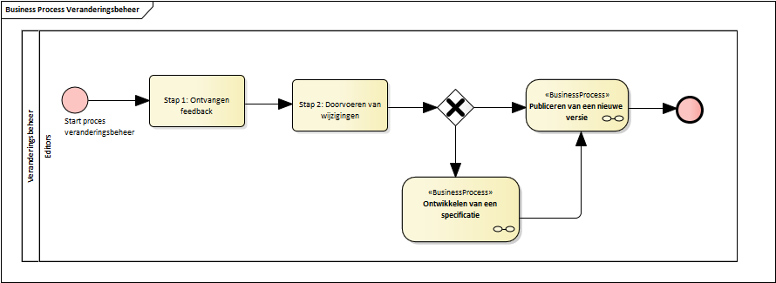
Veranderingsbeheer

Slide 26
Veranderingsbeheer
Bronnen: W3C, ISA Change Management Process
Principes voor veranderingsbeheer:
Openheid: Openheid betekent dat feedback kan gegeven worden op de standaarden en hun onderliggende specificaties door eender wie en dat de logging, analyse en beslissingen gebeurt in volledige transparantie.
Gecontroleerde verandering: Wijzigingen dienen stapsgewijs en traceerbaar te zijn, rekening houdend met de mogelijke impact voor die partijen die de standaard reeds geïmplementeerd hebben.
Van toepassing op:
Kandidaat standaarden
Standaarden
Kandidaat gereviseerde standaarden
Classificeren en doorvoeren van wijzigingen:
Editoriale wijzigingen en fouten: geen impact op bestaande implementaties, doorvoeren als errata
Kleine inhoudelijke wijzigingen: mogelijks een impact op implementaties. (Verkort?) proces voor ontwikkeling van een specificatie bij doorvoeren.
Grote inhoudelijke wijzigingen: fundamentele veranderingen in de specificatie en de onderliggende specificaties. Volledig proces voor ontwikkeling van een specificatie bij doorvoeren.
Notes:
Editoriale wijzigingen en fouten: Dit zijn wijzigingen die geen impact hebben op de applicaties die de standaard geïmplementeerd hebben, bijvoorbeeld extra verduidelijking, typfouten, …
Kleine inhoudelijke wijzigingen: Voorbeelden van kleine inhoudelijke wijzigingen in de context van semantische data standaarden als OSLO zijn: de toevoeging van een eigenschap en het strenger of minder streng maken van bepaalde restricties. Deze wijzigingen hebben een (mogelijke) impact op implementaties, doch een kleine impact.
Grote inhoudelijke wijzigingen: Deze wijzigingen veranderen fundamentele zaken in de specificatie en de onderliggende specificaties, bijvoorbeeld door een definitie te wijzigen, klassen toe te voegen, eigenschappen te verwijderen of gecontroleerde vocabularia fundamenteel te wijzigen. Bestaande implementaties zullen genoodzaakt zijn de impact te analyseren en waar nodig wijzigingen aan te brengen om conform de (nieuwe versie van de) standaard te blijven.

Slide 27
Veranderingsbeheer
Bronnen: W3C, ISA
Open vragen:
Wat gebeurt met de huidige versie van een standaard wanneer deze in revisie gaat?
Overgangsperiode voor bestaande implementaties bij release van nieuwe versie? Wat met legacy applicaties?
Notes:
Editoriale wijzigingen en fouten: Dit zijn wijzigingen die geen impact hebben op de applicaties die de standaard geïmplementeerd hebben, bijvoorbeeld extra verduidelijking, typfouten, …
Kleine inhoudelijke wijzigingen: Voorbeelden van kleine inhoudelijke wijzigingen in de context van semantische data standaarden als OSLO zijn: de toevoeging van een eigenschap en het strenger of minder streng maken van bepaalde restricties. Deze wijzigingen hebben een (mogelijke) impact op implementaties, doch een kleine impact.
Grote inhoudelijke wijzigingen: Deze wijzigingen veranderen fundamentele zaken in de specificatie en de onderliggende specificaties, bijvoorbeeld door een definitie te wijzigen, klassen toe te voegen, eigenschappen te verwijderen of gecontroleerde vocabularia fundamenteel te wijzigen. Bestaande implementaties zullen genoodzaakt zijn de impact te analyseren en waar nodig wijzigingen aan te brengen om conform de (nieuwe versie van de) standaard te blijven.

Slide 28
Conclusie & Afronding
Vervolgstappen:
Uitwerken in document als voorstel, delen met leden ter review
Bevraging van stakeholders a.d.h.v. een enquête
Webinar om resultaat te presenteren op 16/03

